Slide 1
Εργαστήρια δεξιοτήτων 1^{ος} θεματικός κύκλος: Ζω καλύτερα – Ευ ζην Τάξη: Γ΄- Δ΄ Θέμα: «Διατροφή» Τίτλος: «Πράσινες τηγανητές ντομάτες και άλλα φρούτα» Υπεύθυνη εκπαιδευτικός: Ζώτου Όλγα Σχολικό έτος :2023-2024

Slide 2
1. Μετά την ολοκλήρωση του σχηματισμού των ομάδων συνάπτεται το συμβόλαιο της ομάδας, το οποίο είναι πολύ βασικό για την ουσιαστική και αποτελεσματική λειτουργία των ομάδων.

Slide 3
2. Κατηγοριοποίηση των τροφών σε οικογένειες με βάση τα θρεπτικά τους συστατικά.

Slide 4
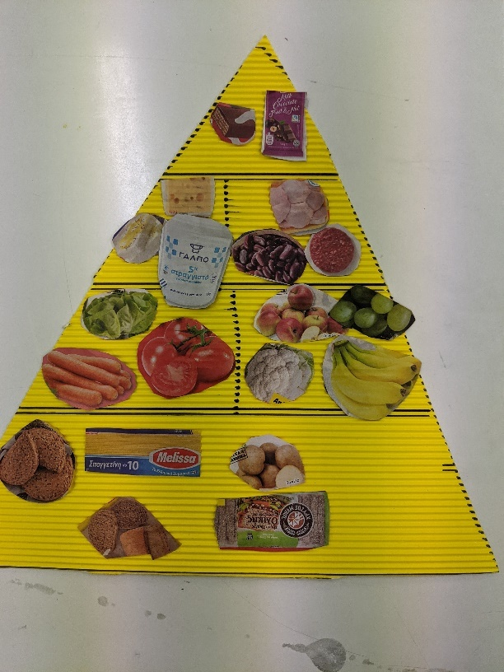
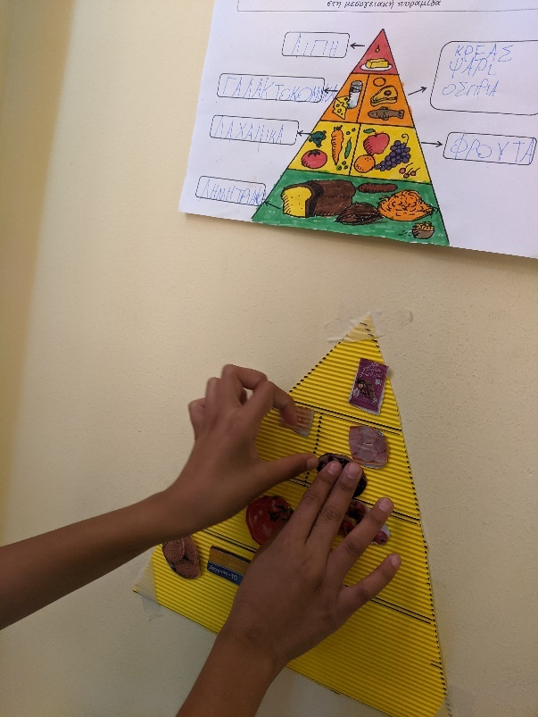
3. Διαμόρφωση και κατασκευή διατροφικής πυραμίδας με μορφή κολάζ σε ατομικό και ομαδικό επίπεδο.

Slide 5
4. Αφήγηση παραμυθιού «Η απίστευτη ιστορία μιας πελώριας, πολύχρωμης φρουτοσαλάτας» και στη συνέχεια φύλλα εργασίας που περιλαμβάνουν σταυρόλεξα, λαβύρυνθους και ακροστοιχίδες με τα οποία οι μαθητές εξασκούνται στην υγιεινή διατροφή.

Slide 6
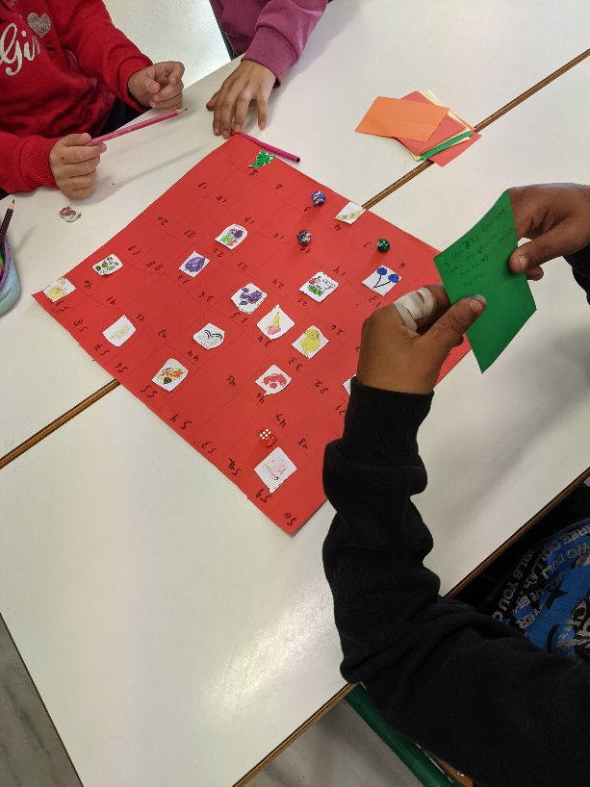
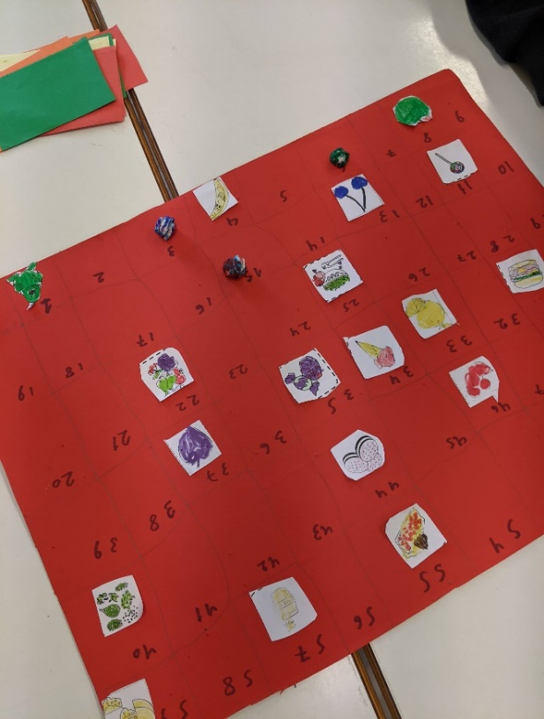
5. Κατασκευή επιτραπέζιου παιχνιδιού «Το παιχνίδι της διατροφής».

